Slide 1

T
CUAI 프로젝트 DA 1팀
2025.07.01
발표자 : 김재일

Slide 2
팀원 소개
김민하
김재일
이나현
장희원

Slide 3
목차
진행했던 프로젝트
결과

Slide 4
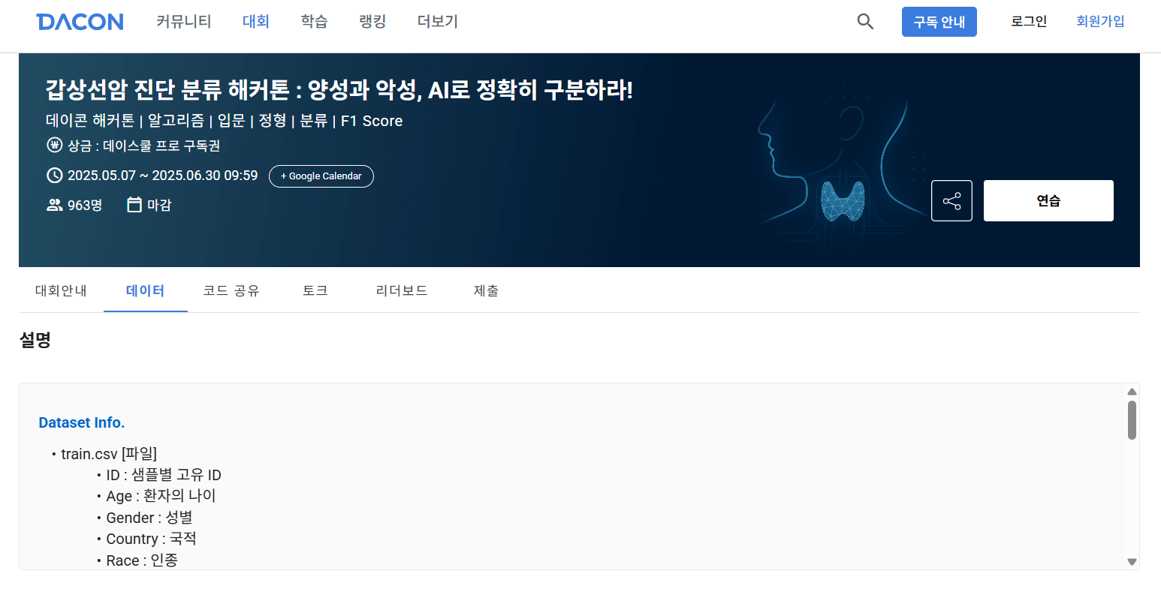
프로젝트 개요
갑상선암 진단 분류 해커톤 (DACON)
갑상선과 관련된 건강 데이터를 기반으로 양성인지 악성인지 예측하는 이진 분류 모델을 개발
목표: Binary F1 score 최적화

Slide 5
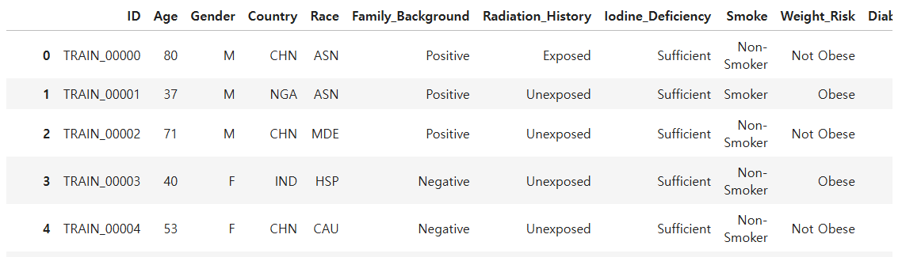
프로젝트 개요
Train 데이터셋 컬럼
ID : 샘플별 고유 ID
Age : 환자의 나이
Gender : 성별
Country : 국적
Race : 인종
Family_Background : 가족력 여부
Radiation_History : 방사선 노출 이력
Iodine_Deficiency : 요오드 결핍 여부
Smoke : 흡연 여부
Weight_Risk : 체중 관련 위험도
Diabetes : 당뇨병 여부
Nodule_Size : 갑상선 결절 크기
TSH_Result : TSH 호르몬 검사 결과
T4_Result : T4 호르몬 검사 결과
T3_Result : T3 호르몬 검사 결과
Cancer : 갑상선암 여부 (0: 양성, 1: 악성)

Slide 6
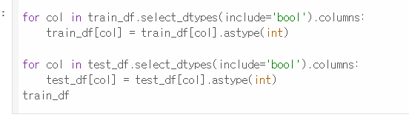
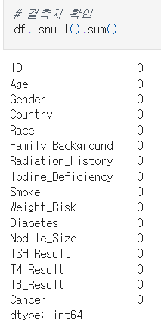
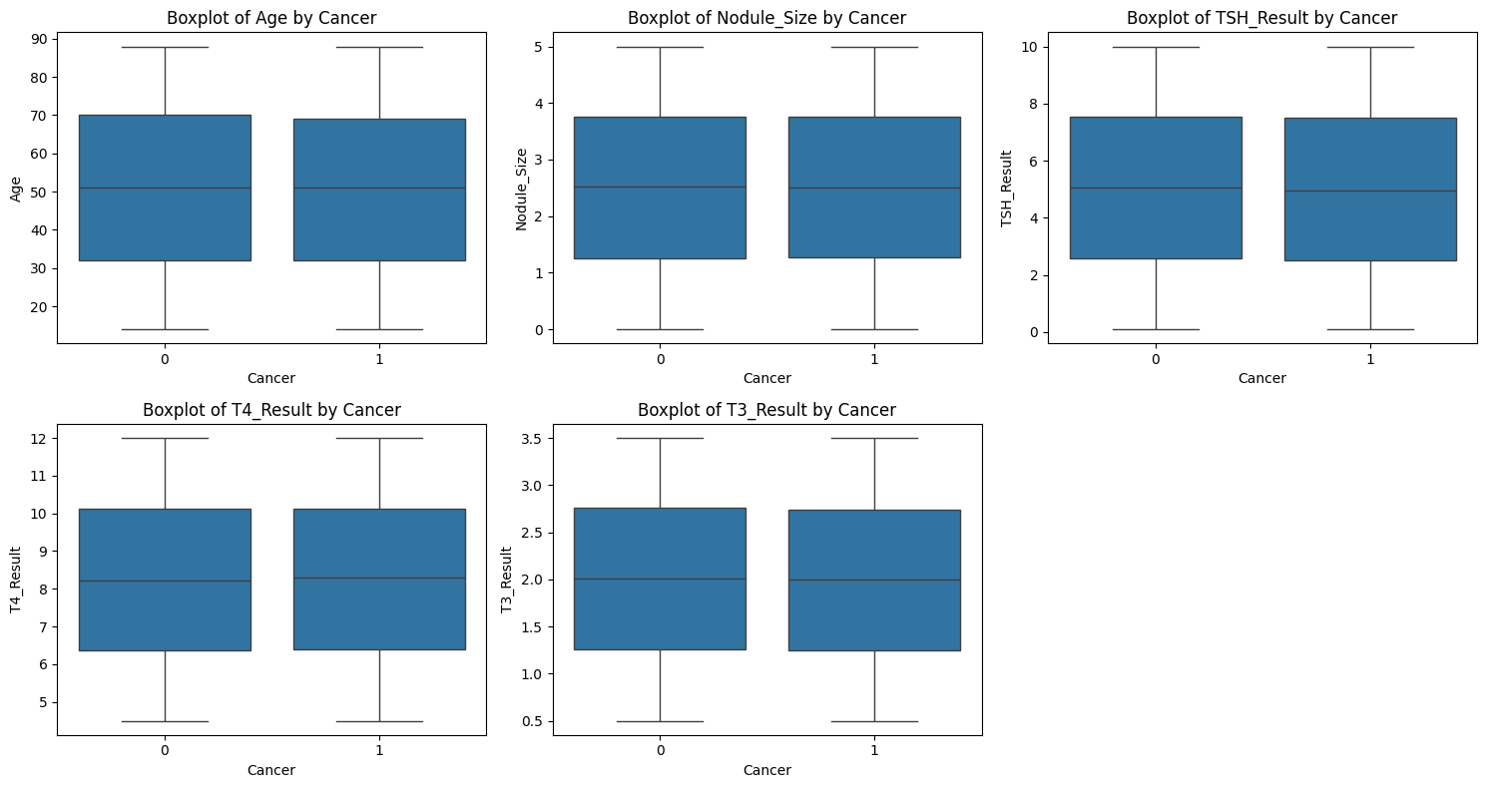
데이터 전처리
결측치 확인
이상치 확인
범주형 변수에 대한 one-hot encoding

Slide 7
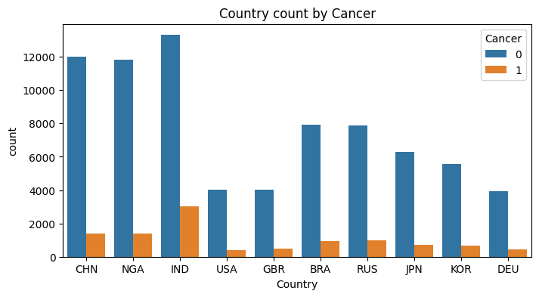
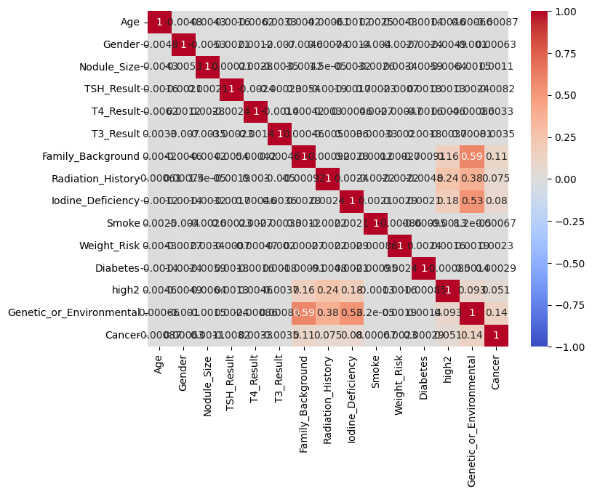
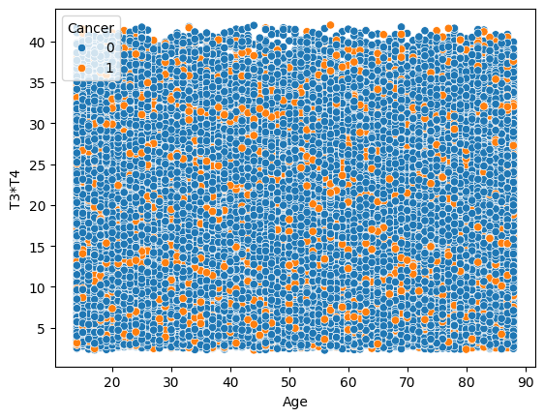
EDA
변수들 간의 관계를 시각화하여 확인 (다중공선성 등 확인되지 않음)

Slide 8
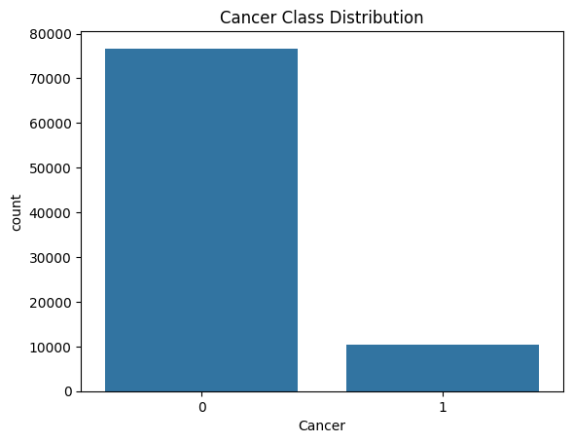
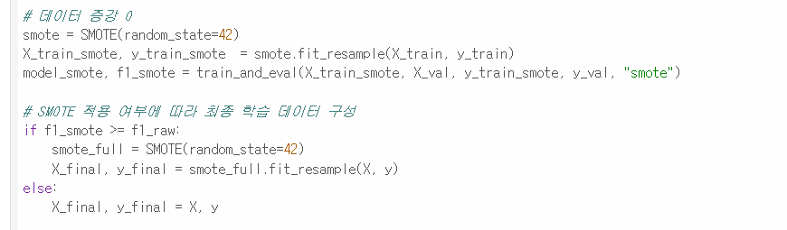
주요 어려움
“클래스 불균형”
양성/음성 환자 간 데이터 불균형 존재
주요 도전 과제: 양성 클래스 예측 정확도 향상
Smote 등 기법으로 데이터 증강 / 클래스 비율을 고려하여 모델을 학습할 때 weight를 주기 / threshold 낮추기 등의 전략 사용

Slide 9
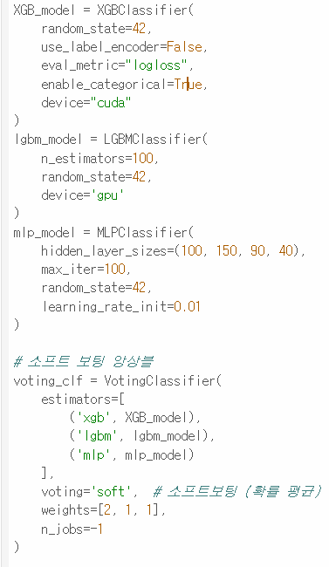
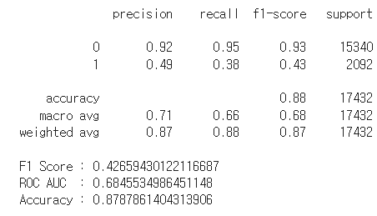
모델링
XGboost, LightGBM, Catboost, TabM, TabNet, MLP 등 트리 모델과 Tabular data용 딥러닝 모델 사용
Optuna로 hyperparameter 최적화
Boosting 계열 머신러닝 모델에 MLP를 붙여서 만든 ensemble 모델이 가장 좋은 성능을 보임
XGBoost + LightGBM + MLP
→ Soft voting ensemble

